Slide 1

Autostrada A5
Râmnicu Sârat
Mangalia
Semnalizare
Râmnicu-Sarat Brâila Galati Tulcea Constanza Mangalia BG
Version 2 Update 22.06.2016

Slide 3
Bacâu 153 km
Ploiesti 113 km
Galati 91 km
Focsani 47 km
Buzâu 38 km
A5
Notes:
Distances à contrôler

Slide 4

  A5 x E85
  A5 x A4
Râmnicu Sârat
2000 m
1

Slide 5
A5
E85 A4
E85 A4
Galati
Brâila
Boldu
1500 m
Bucuresti
Ploiesti
Brasov
1500 m
Suceava
Iasi
Bacâu
1500 m
2000 m
UA
MD

Slide 6
A5
E85 A4
E85 A4
Galati
Brâila
Boldu
800 m
Bucuresti
Ploiesti
Brasov
800 m
Suceava
Iasi
Bacâu
800 m
2000 m
UA
MD

Slide 7
  A5 x E85
  A5 x A4
Râmnicu Sârat
1

Slide 8
A5
E85 A4
E85 A4
Galati
Brâila
Boldu
Bucuresti
Ploiesti
Brasov
Zârnesti
Suceava
Iasi
Bacâu
Dumbrâveni
2000 m
UA
MD

Slide 9
Izmail 183 km
Tulcea 162 km
Cahul 161 km
Galati 77 km
Braila 72 km
A5
UA
MD
Notes:
Distances à contrôler

Slide 10
2000 m
2
Boldu
22
Pour TOUS les panneaux, à contrôler / corriger

Slide 11
Râmnicelu
Boldu
Balta Albâ
Gradistea
1000 m
22

Slide 12
2
Boldu
Balta Albâ
Gradistea
22

Slide 13
Iesire
2

Slide 14
Izmail 174 km
Tulcea 150 km
Cahul 149 km
Galati 65 km
Braila 60 km
A5
UA
MD
Notes:
Distances à contrôler

Slide 15
2000 m
3
Râmnicelu
211

Slide 16
Muchea
Râmnicelu
Gemenele
Sutesti
1000 m
211

Slide 17
3
Râmnicelu
Gemenele
Sutesti
211

Slide 18
Iesire
3

Slide 19
Izmail 149 km
Tulcea 125 km
Cahul 124 km
Galati 40 km
Braila 35 km
A5
UA
MD
Notes:
Distances à contrôler

Slide 20
2000 m
4
Muchea
23

Slide 21
E87 x E584
Galati Braila
Muchea
1000 m
23

Slide 22
4
Muchea
23

Slide 23
Iesire
4

Slide 24
Izmail 129 km
Tulcea 105 km
Cahul 104 km
Galati 20 km
Braila 15 km
A5
UA
MD
Notes:
Distances à contrôler

Slide 25
  A5 x E87
  A5 x A51
Vâdeni
3000 m
5

Slide 26
E87 A5
E87 E584 A51
Constanza
Tulcea
Jijila
2000 m
Galati Braila
Chisinâu Cahul
Izmail
2000 m
MD
UA

Slide 27
E87 A5
E87 E584 A51
Constanza
Tulcea
Jijila
1000 m
Galati Braila
Chisinâu Cahul
Izmail
1000 m
MD
UA

Slide 28
  A5 x E87
  A5 x A51
Vâdeni
5

Slide 29
E87 E584 A51
Galati Braila
Chisinâu Cahul
Izmail
E87 A5
Constanza
Tulcea
Jijila
MD
UA

Slide 30
A5 x A51
E87 E584 A51
E584 A51
Galati
Galati
Chisinâu Cahul
Izmail
Braila
Braila
Slobozia
Sud
Nord
Centru
Nord
Centru
Sud
MD
UA

Slide 31
Constanza 225 km
Tulcea 93 km
E87
A5
Notes:
Distances à contrôler

Slide 32
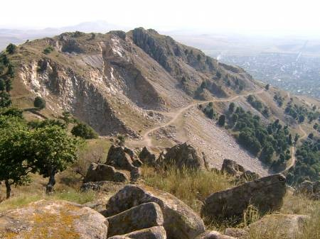
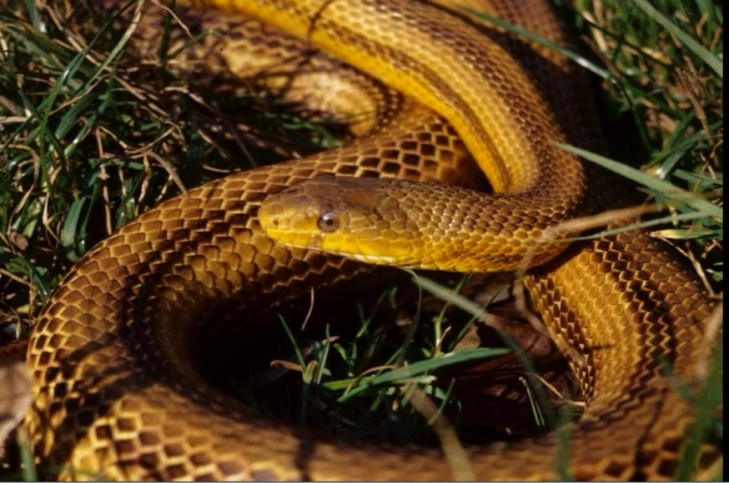
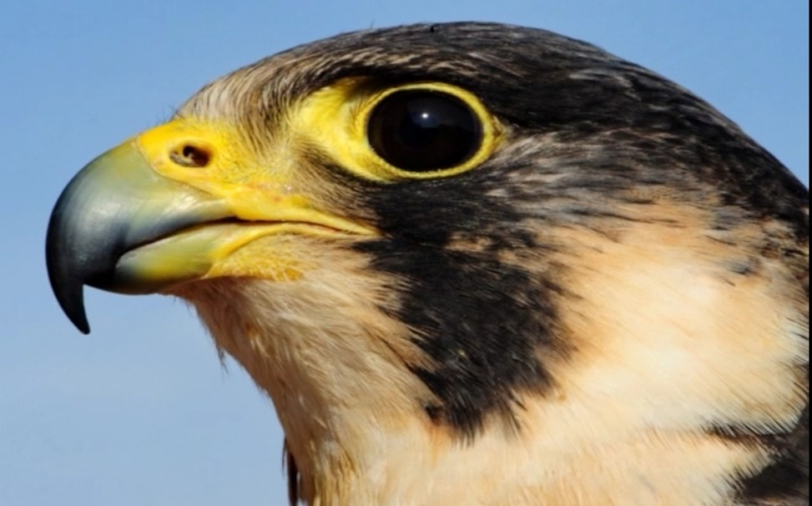
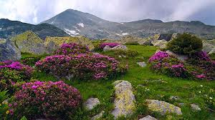
Parcul national Munti Mâcinului
6

Slide 33
2000 m
6
Jijila
22

Slide 34
Isaccea
Jijila
Mâcin
Garvan
1000 m
22

Slide 35
6
Jijila
Mâcin
Garvan
22

Slide 36
Iesire
6

Slide 37
Constanza 210 km
Tulcea 78 km
E87
A5
Notes:
Distances à contrôler

Slide 38
2000 m
7
Isaccea
22

Slide 39
Tulcea
Isaccea
1000 m
22

Slide 40
7
Isaccea
22

Slide 41
Iesire
7

Slide 42
Constanza 155 km
Tulcea 34 km
E87
A5
Notes:
Distances à contrôler

Slide 43
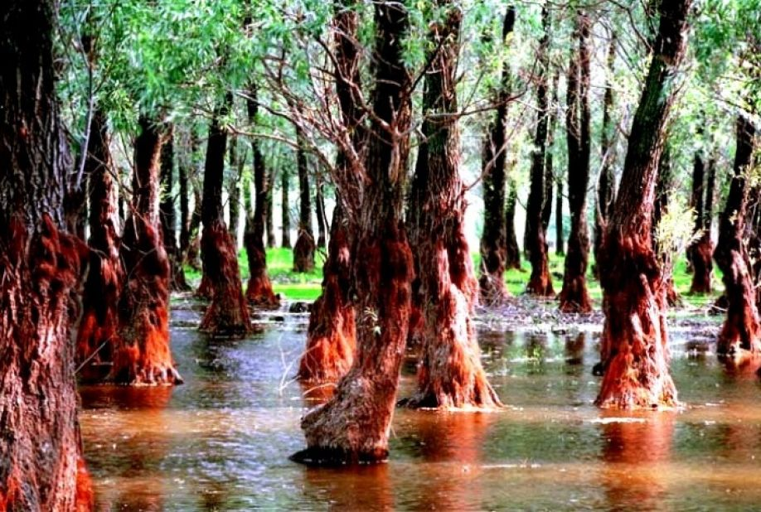
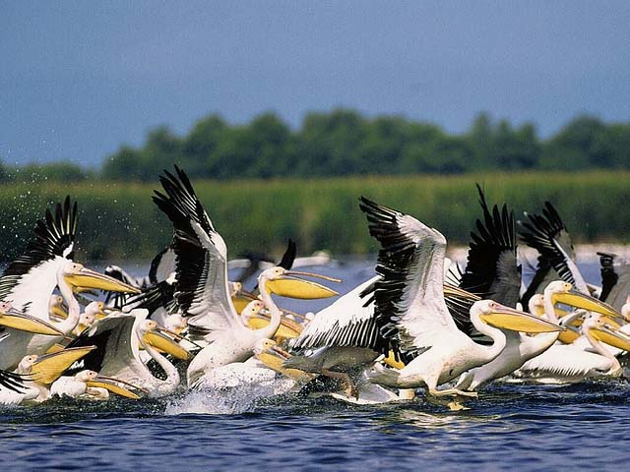
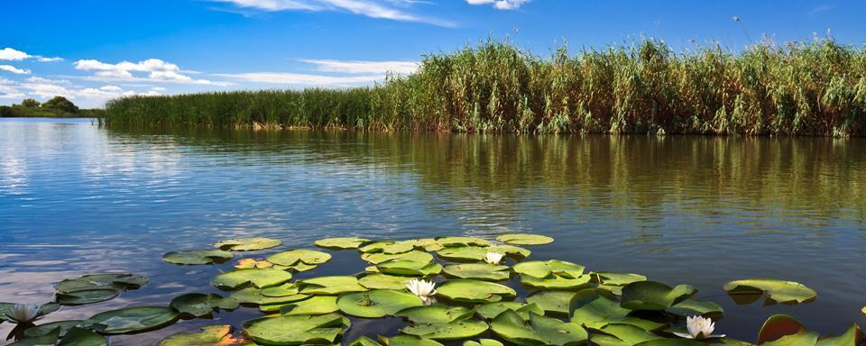


Delta Dunari
8

Slide 44
2000 m
8
Tulcea
Vest
22
Centru

Slide 45
Tulcea Sud
Sud
Tulcea
Mineri
1000 m
Vest
Centru
DELTA DUNARII
22

Slide 46
8
Tulcea
Mineri
Vest
22
Centru
DELTA DUNARII

Slide 47
Iesire
8

Slide 48
Constanza 130 km
Hârsova 98 km
E87
A5
Notes:
Distances à contrôler

Slide 49
2000 m
9
Tulcea Sud
22
Sud

Slide 50
Babadag
Tulcea Sud
Cataloi
Hârsova
Slobozia via DN22 A
1000 m
22
Sud
22A
22A

Slide 51
9
Tulcea Sud
Cataloi
Hârsova
Slobozia via DN22 A
22
Sud
22A
22A

Slide 52
Iesire
9

Slide 53
Constanza 121 km
E87
A5
Notes:
Distances à contrôler

Slide 54
2000 m
10
Babadag
22

Slide 55
Cogealac
Babadag
G
1000 m
22
Rezervatia Naturalâ Pâdurea

Slide 56
10
Babadag
22
Rezervatia Naturalâ Pâdurea

Slide 57
Iesire
10

Slide 58
Constanza 95 km
E87
A5
Notes:
Distances à contrôler

Slide 59
2000 m
11
Cogealac
226B

Slide 60

Aeroport Kogâlniceanu
Cogealac
Grâdina
1000 m
226B

Slide 61
11
Cogealac
Grâdina
226B

Slide 62
Iesire
11

Slide 63

Constanza 53 km
Medgidia 53 km
Mamaia 44 km
Nâvodari 40 km 25 km
E87
A5
Kogâlniceanu
Notes:
Distances à contrôler

Slide 64
2000 m
12
Aeroport
Kogâlniceanu
Aeroport Kogâlniceanu
2A

Slide 65
Constanza Nord
Nord
Nicolai Bâlcescu
Hârsova
Medgidia
1000 m
Aeroport Kogâlniceanu
2A
228

Slide 66
12
Nicolai Bâlcescu
Hârsova
Medgidia
Aeroport Kogâlniceanu
2A
228

Slide 67
Iesire
12

Slide 68
Constanza 29 km
Medgidia 35 km
Mamaia 22 km
Nâvodari 18 km
E87
A5
Notes:
Distances à contrôler

Slide 69
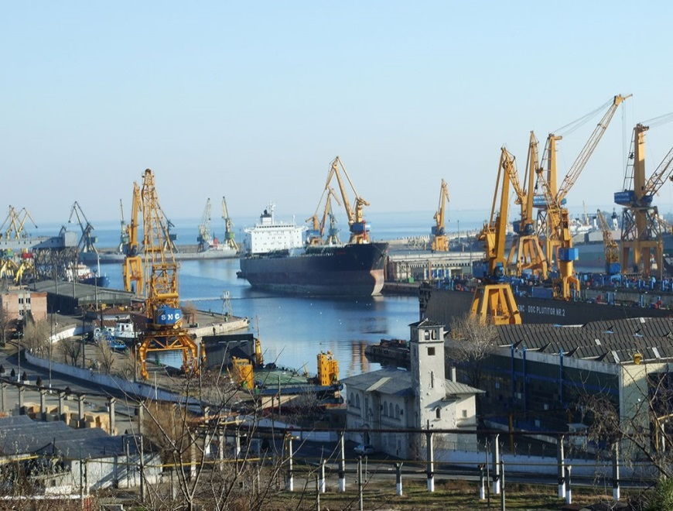
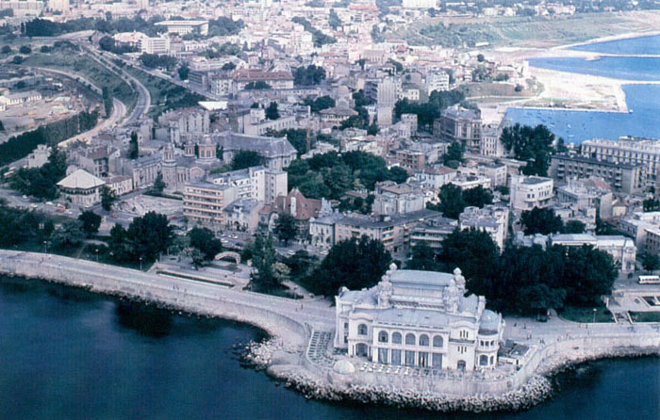
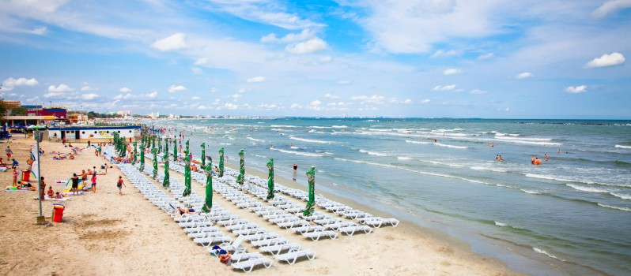
Constanza – Pontus Euxinus

Slide 70
2000 m
13
Constanza Nord
3
Nord

Slide 71
Constanza Centru
Centru
Constanza Nord
Ovidiu
Nâvodari
Mamaia
500 m
Nord
2A
226

Slide 72
13
Constanza Nord
Ovidiu
Nâvodari
Mamaia
Nord
2A
226

Slide 73
Iesire
13

Slide 74
Bucuresti 224 km
Varna Bapha 165 km
Medgidia 43 km
Constanza 18 km
E87
A5
BG
Notes:
Distances à contrôler

Slide 75
2000 m
14
Constanza Centru
3
Centru

Slide 76

E81 x E87
Constanza Sud Port
Sud
Port
Constanza Centru
Murfatlar
C
500 m
Centru
Zona Industrialâ Palas
3

Slide 77
14
Constanza Centru
Murfatlar
C
Centru
Zona Industrialâ Palas
3

Slide 78
Iesire
14

Slide 79
E81 x E87
E87 A5
E81 A2
15
Constanza
Mangalia
Varna Bapha
1000 m
Bucuresti
Cernavodâ
Medgidia
1000 m
Sud
Port
BG

Slide 80
E81 x E87
E87 A5
E81 A2
15
Constanza
Mangalia
Varna Bapha
500 m
Bucuresti
Cernavodâ
Medgidia
500 m
Sud
Port
BG

Slide 81
  A5 x E85
  A5 x A4
Constanza
15

Slide 82
E87 A5
E81 A2
Constanza
Mangalia
Varna Bapha
Bucuresti
Cernavodâ
Medgidia
Sud
Port
BG

Slide 83

Varna Bapha 148 km
Dobrich 97 km
Vama Veche 49 km
Mangalia 40 km
Eforie 14 km
E87
A5
BG
BG
Notes:
Distances à contrôler

Slide 84
1000 m
16
Constanza
Sud
39
Port

Slide 85
Eforie
Constanza
Lazu
Agigea
500 m
Sud
Port
Sanatoriul Agigea
39

Slide 86
16
Constanza
Lazu
Agigea
Sud
39
Port
Sanatoriul Agigea

Slide 87
Iesire
16

Slide 88
Varna Bapha 143 km
Dobrich 93 km
Vama Veche 44 km
Mangalia 35 km
Eforie 9 km
E87
A5
BG
BG
Notes:
Distances à contrôler

Slide 89
1500 m
17
Eforie
39A

Slide 90
23 August
Eforie
Agigea
Dobrich
Techirghiol
800 m
39A
39
E675
39
BG
383

Slide 91
17
Eforie
Agigea
Dobrich
Techirghiol
39A
39
E675
39
BG
383

Slide 92
Iesire
17

Slide 93
Varna Bapha 135 km
Vama Veche 38 km
Mangalia 29 km
E87
A5
BG
Notes:
Distances à contrôler

Slide 94
2000 m
18
23 August
39

Slide 95

Mangalia
23 August
Costinesti
Tuzla
Pecineaga
1000 m
Olimp
39
Neptun
392

Slide 96
18
23 August
Costinesti
Tuzla
Pecineaga
Olimp
39
Neptun
392

Slide 97
Iesire
18

Slide 98
Varna Bapha 122 km
Vama Veche 24 km
Mangalia 15 km
E87
A5
BG
Notes:
Distances à contrôler

Slide 99
2000 m
19
Mangalia
391

Slide 100

v
BG
Mangalia
Negru Voda
Vama Veche
1000 m
391
Saturn
Venus
39

Slide 101
19
Mangalia
Negru Voda
Vama Veche
391
Saturn
Venus
39

Slide 102
Iesire
19

Slide 103
Varna Bapha 109 km
6 km
E87
A5
BG
BG
Notes:
Distances à contrôler

Slide 104
Sources
Constanza : https://www.google.ch/search?q=constanta&client=firefox-b&tbm=isch&tbo=u&source=univ&sa=X&ved=0ahUKEwjvzI6U-afOAhVBHRQKHeDcC08QsAQIKQ&biw=1920&bih=932
Delta Dunare : https://www.google.ch/search?q=delta+dunarii&client=firefox-b&tbm=isch&tbo=u&source=univ&sa=X&ved=0ahUKEwjS-M6u69LOAhXBcRQKHU5kBQUQsAQIIA&biw=1920&bih=932
Parcul National Munti Mâcinului : https://www.google.ch/search?q=Parcul+National+Munti+M%C3%A2cinului&client=firefox-b-ab&tbm=isch&tbo=u&source=univ&sa=X&ved=0ahUKEwjm8J_X69LOAhUDwBQKHQ5PBP8QsAQILg&biw=1920&bih=932

Slide 105
Errata 1
Aux designers de réaliser des panneaux rationnels, efficients, lisibles, aérés, esthétiques,
aux contours et liserés standardisés, adéquats et fonctionnels.

